Slide 1
Сказкотерапия, как средство развития речи дошкольников
Подготовила: Степанова Ирина Михайловна
педагог-психолог МБДОУ «Детский сад «Чебурашка»

Slide 2
«Через сказку, фантазию, игру, через неповторимое детское творчество – верная дорога к сердцу ребенка. Сказка, фантазия – это ключик, с помощью которого можно открыть эти истоки, и они забьют животворными ключами» В. Сухомлинский
Сказка — ложь, да в ней намек, добрым молодцам — урок! Это выражение знакомо каждому человеку с детства

Slide 3
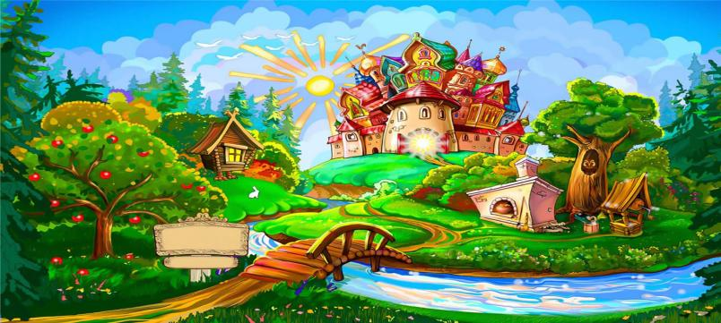
Добро пожаловать в волшебную страну сказок !

Slide 4
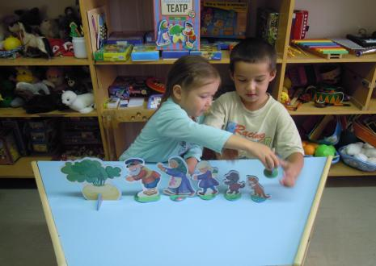
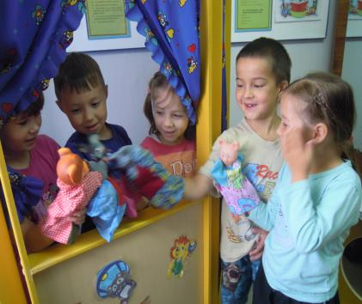
Как считают многие психологи, именно в дошкольном возрасте у человека формируется структура личности, закладывается основа самооценки. На эти параметры огромное влияние оказывает речь детей.

Slide 5
Сказка – источник народной мудрости. Она учит доброте, смелости, честности. Порицая зло и несправедливость, сказка вызывает у ребенка сочувствие к обиженным героям и тем самым содействует формированию гражданственности. Сказку справедливо можно считать одним из важных воспитательных средств.

Slide 6
Актуальность данной темы заключается в том, что сказки – естественная составляющая повседневной жизни детей.
Знание сокровенное, глубинное, не только о себе, но и об окружающем мире, безусловно, лечит. Когда мы говорим о том, что сказкотерапия — это лечение сказками, мы имеем в виду совместное с ребёнком открытие тех знаний, которые живут в душе и являются в данный момент психотерапевтическими.
Так что же такое сказкотерапия? Первое, что приходит в голову — лечение сказками. Знание испокон веков передавалось через притчи, истории, сказки, легенды, мифы. Причем же здесь лечение?

Slide 7
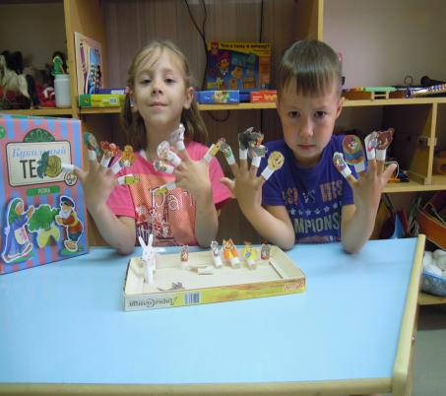
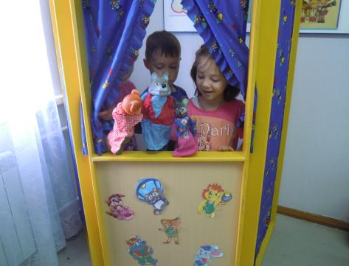
Сказкотерапия – это процесс поиска смысла, расшифровка знаний о мире о системе взаимоотношений в нем. В сказках можно найти полный перечень человеческих проблем и образные способы их решения.

Slide 8
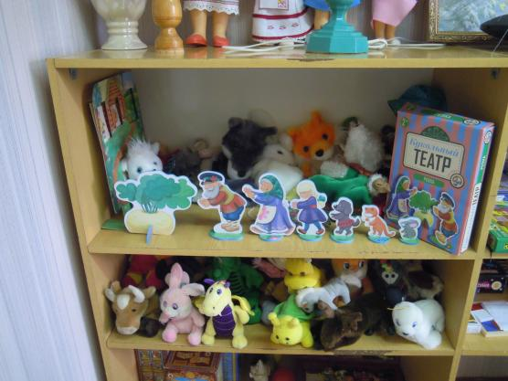
«Сказки могут помочь воспитать ум, дать ключи для того, чтобы войти в действительность новыми путями, может помочь ребёнку узнать мир и одарить его воображение». Д. Родари.

Slide 9
Приемы, применяемые в речевой сказкотерапии
Развитие речи сказками включает в себя ряд последовательных действий и приемов, в число которых входит режиссерская, словесная игра и комментирование, пантомима, музыкальные и ритмические загадки. Часто бывают эффективными совместная импровизация, фантазирование с помощью музыки и речевые игры. Благодаря этому методу у ребенка появляется множество полезных навыков, в число которых входят самостоятельность, активность, творчество, эмоциональность.

Slide 10
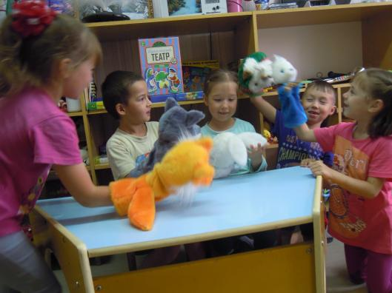
Развитие речи становится всё более актуальной проблемой в нашем обществе. Предпосылки и прямую угрозу надвигающейся языковой катастрофы создают такие явления как неуклонно снижающийся уровень общей и бытовой культуры, широкое распространение бульварной литературы, агрессивно-примитивная речь телевизионной рекламы, зарубежных боевиков и мультфильмов.

Slide 11
Программа по сказкотерапии для дошкольников ставит перед собой достижение следующих задач:
Развитие речи при помощи пересказов, рассказов от третьего лица, совместного рассказывания и рассказывания по кругу, а также сочинения собственных сказок.
Выявление творческих способностей ребенка, содействие в их развитии.
Снижение уровня агрессивности и тревожности.
Развитие коммуникативных способностей.
Обучение преодолению страхов и трудностей.
Развитие способности к грамотному выражению эмоций.
Создание устойчивой связи между ребенком, родителем и педагогом.

Slide 12
Что такое сказкотерапия?
Это уникальная возможность пережить жизненные ситуации без вреда для личной жизни и судьбы.
Сказкотерапия –это метод повышения детской самооценки, увеличения словарного запаса детей, развитие речи , воображения и мышления.

Slide 13
«Сказка развивает внутренние силы ребенка, благодаря которым человек не может не делать добра, то есть учит сопереживать.» В.А.Сухомлинский
Сказкотерапия способствует автоматизации и дифференциации звуков в связной речи детей дошкольников. У детей со сложными речевыми нарушениями наблюдается стойкость дефектов звукопроизношения. Для получения устойчивого результата в работе с такими детьми необходимы многочисленные повторы слов, фраз на определенные группы звуков. Все это с успехом можно отрабатывать в процессе рассказывания и драматизации сказок, так как в них очень часто используются приговорки, заклички, песенки – повторы. Дети с удовольствием запоминают небольшие по объему стихотворные формы, которые могут повторяться в процессе рассказывания сказок несколько раз.

Slide 14
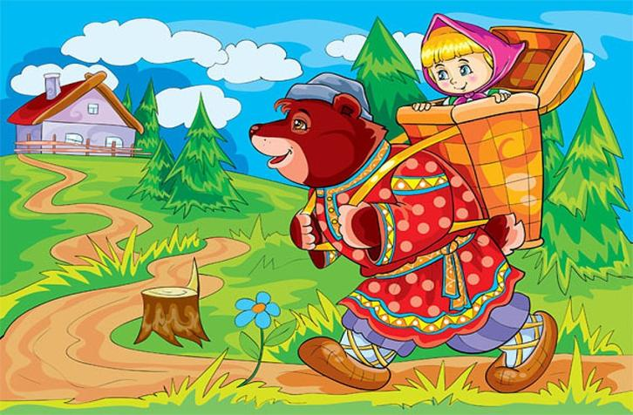
Задачи, решаемые с помощью сказкотерапии, важны для творческой активности, продуктивного обучения детей, накопление их познавательного, эмоционального, жизненного опыта, для повышения самооценки детей, снижения уровня тревожности, что способствует и стимулирует речевую активность детей, развивает их индивидуальные способности.

Slide 15
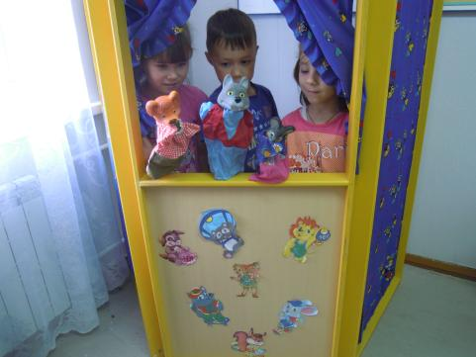
Словарная работа со сказкой как с художественным образом и системой знаний о мире формирует у ребенка активный словарный запас, вербальное и невербальное воображение, закладывает основу его творческих способностей. Также благодаря сказке дошкольник приобретает жизненный опыт, учится понимать окружающих, создает метафоры.

Slide 16
Таким образом, можно сделать вывод о том, что возможности сказкотерапии уникальны в коррекционной работе, поскольку никакой иной вид деятельности не может обеспечить такого комплексного воздействия на речевую сферу ребенка.

Slide 17
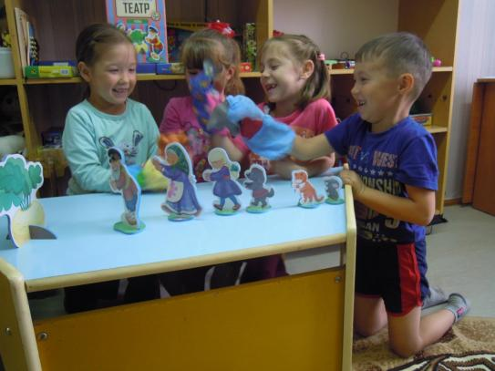
.
Сказка для ребёнка - это игра, волшебство, и не столь важен результат, сколько поддержание игровой, необходимой для ребёнка, истинно сказочной атмосферы. Немного сказки, немного чуда, и вы уже видите перед собой счастливого ребёнка.

